Slide 2
Redes Neuronales Artificiales
Semestre Otoño 2022
Modulo 1

Slide 3
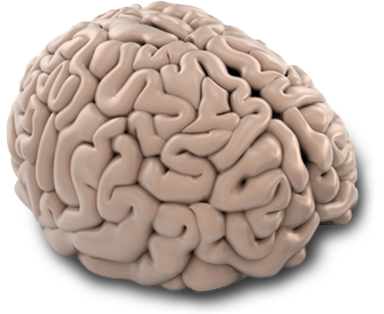
Es el órgano más complejo del mundo animal.
En los humanos pesa cerca de 1,3 kg.
Contiene aproximadamente 1 000 000 000 000 (1^12) neuronas
Cada neurona se conecta aproximadamente, en promedio, con otras 10.000 neuronas (1^4) . Por lo tanto tiene aproximadamente 1^16 conexiones sinápticas.
Consume muy poca energía.
Cerebro Humano

Slide 4
Almacena a través de asociaciones (memoria se direcciona por contenido).
Trabaja en forma masivamente paralelo. Posee millones de redes neuronales.
Es flexible y plástico, lo cual le permite adaptarse y adaptar a los organismos que lo poseen.
El cerebro es un sistema auto-organizado y no programado.
Se ocupa de controlar todo el organismo, en sus múltiples funciones.
Es robusto y tolerante a fallas.
Cerebro Humano

Slide 5

Emula características propias de los humanos: memorizar y asociar hechos.
Se aprende de la experiencia.
El cerebro humano es el ejemplo más perfecto de sistema capaz de adquirir conocimiento.
Se modela artificialmente ese sistema.
Cerebro Humano

Slide 6
Redes Neuronales
Una red neuronal es "un nuevo sistema para el tratamiento de la información, cuya unidad básica de procesamiento está inspirada en la célula fundamental del sistema nervioso humano: la neurona".
Las neuronas son un componente relativamente simple pero conectadas de a miles forman un poderoso sistema.

Slide 7
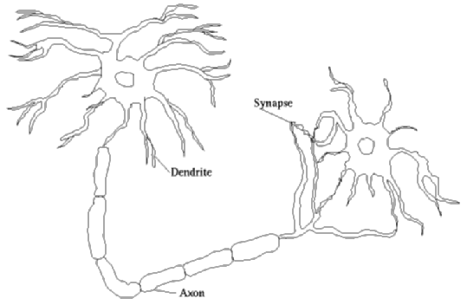
Fundamento Biologico
El cerebro humano contiene más de cien mil millones de neuronas.
La clave para el procesamiento de la información son las conecciones entre ellas llamadas sinápsis.

Slide 8
Estructura Biologica
Las dendritas son la vía de entrada de las señales que se combinan en el cuerpo de la neurona.
El axón es el camino de salida de la señal generada por la neurona.
En las terminaciones de las sinápsis se encuentran unas vesículas que contienen unas sustancias químicas llamadas neurotransmisores, que propagan señales electroquímicas de una neurona a otra.
La neurona es estimulada por sus entradas y cuando alcanza cierto umbral, se dispara o activa pasando una señal hacia el axón.

Slide 9
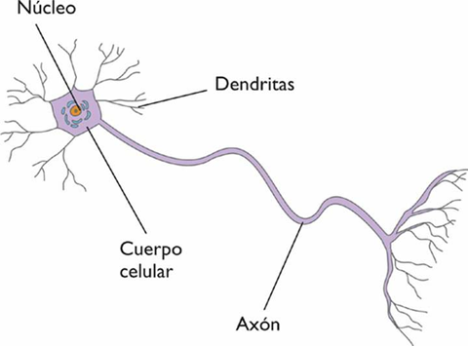
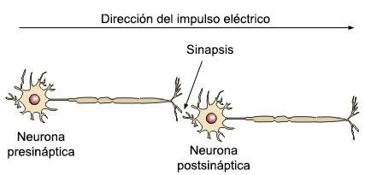

Slide 10
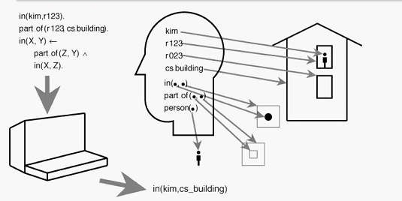
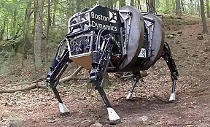
Paradigmas en Inteligencia Artificial
En la actualidad, hay tres enfoques principales de inteligencia artificial: simbolismo, conexionismo y conductismo.
Simbolismo
Conductivismo

Slide 11
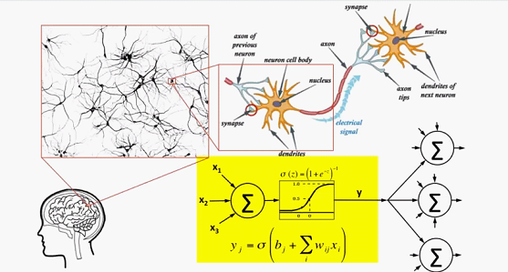
Paradigma Conexionista
En conexionismo asume que el procesamiento y el almacenamiento de la información recae en la compleja arquitectura de conexiones que forman las neuronas entre sí y con otras células, y que las neuronas son simples unidades de procesamiento y transmisión de señales.

Slide 12
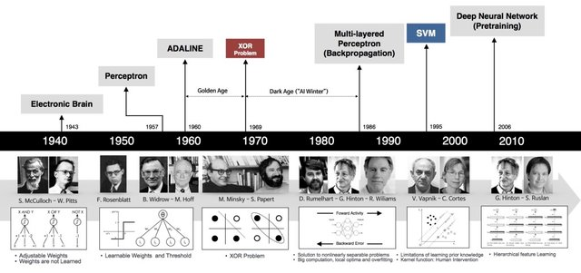

Slide 13
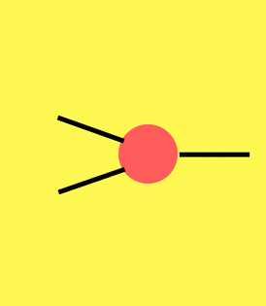
1958 – Perceptrón
Entre las décadas de 1950 y 1960 el científico Frank Rosenblatt, inspirado en el trabajo de Warren McCulloch y Walter Pitts creó el Perceptron, la unidad desde donde nacería y se potenciarían las redes neuronales artificiales.

Slide 14
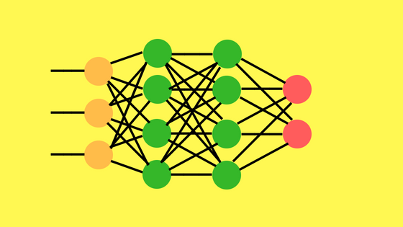
1965 – Multilayer Perceptrón

Slide 15
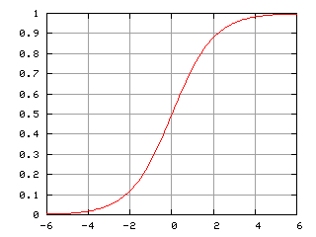
1980 - Neuronas Sigmoides

Slide 16
1980 - Redes Feedforward
Se les llama así a las redes en que las salidas de una capa son utilizadas como entradas en la próxima capa. Esto quiere decir que no hay loops “hacia atrás”. Siempre se “alimenta” de valores hacia adelante. Hay redes que veremos más adelante en las que sí que existen esos loops (Recurrent Neural Networks).
Además existe el concepto de “fully connected Feedforward Networks” y se refiere a que todas las neuronas de entrada, están conectadas con todas las neuronas de la siguiente capa.

Slide 17
1986 – Backpropagation
Gracias al algoritmo de backpropagation se hizo posible entrenar redes neuronales de multiples capas de manera supervisada.
Al calcular el error obtenido en la salida e ir propagando hacia las capas anteriores se van haciendo ajustes pequeños (minimizando costo) en cada iteración para lograr que la red aprenda consiguiendo que la red pueda -por ejemplo- clasificar las entradas correctamente.

Slide 18
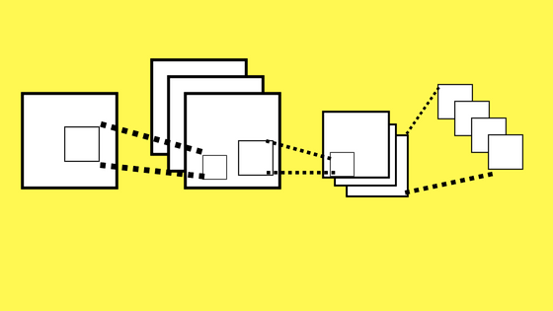
1989 - Convolutional Neural Network
Las Convolutional Neural Networks son redes multilayered que toman su inspiración del cortex visual de los animales.
Esta arquitectura es útil en varias aplicaciones, principalmente procesamiento de imágenes.
La primera CNN fue creada por Yann LeCun y estaba enfocada en el reconocimiento de letras manuscritas.

Slide 19
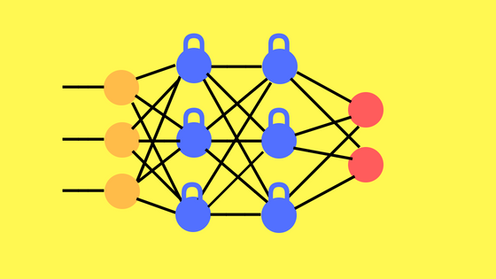
1997 - Long Short Term Memory / Recurrent Neural Network
Aquí vemos que la red LSTM tiene neuronas ocultas con loops hacia atrás (en azul).
Esto permite que almacene información en celdas de memoria.

Slide 20
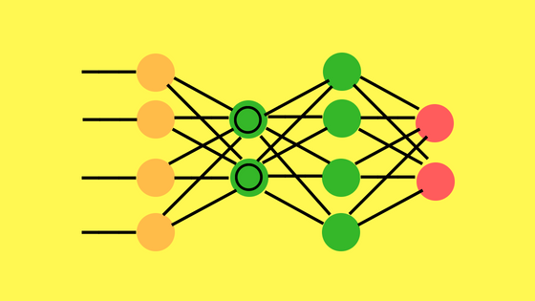
2006 – Deep Belief Networks (DBN)
La Deep Belief Network utiliza un Autoencoder con Restricted Boltzmann Machines para preentrenar a las neuronas de la red y obtener un mejor resultado final.

Slide 21
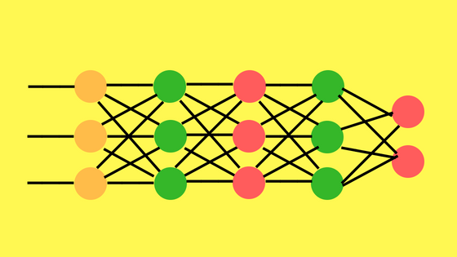
2014 – Generative Adversarial Networks
Las GAN, entrenan dos redes neuronales en simultáneo.
La red de Generación y la red de Discriminación. A medida que la máquina aprende, comienza a crear muestras que son indistinguibles de los datos reales.

Slide 22
Redes Neuronales Artificiales
Las aplicaciones más exitosas de las RNA son:
  Procesamiento de imágenes y de voz
  Reconocimiento de patrones
  Planeamiento
  Interfaces adaptivas para sistemas Hombre/máquina
  Predicción
  Control y optimización
  Filtrado de señales

Slide 23
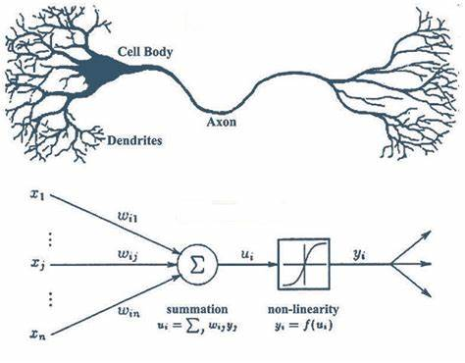
Estructura Artificial

Slide 25
Principales caracteristicas de una RNA
  Arquitectura: Estructura o patrón de conexiones entre las unidades de proceso
  Dinámica de la Computación que nos expresa el valor que toman las unidades de proceso y que se basa en unas funciones de activación (o de transferencia) que especifican como se transforman las señales de entrada de la unidad de proceso en la señal de salida.
  Algoritmo de Entrenamiento o Aprendizaje: Procedimiento para determinar los pesos de las conexiones

Slide 26
Principales caracteristicas de una RNA
Una característica muy importante de estas redes es su naturaleza adaptativa, donde el "aprendizaje con ejemplos" sustituye a la "programación" en la resolución de problemas.

Slide 27
Elementos de una red neuronal artificial (RNA)
Las neuronas están conectadas por canales unidireccionales con peso.
El peso wij está asociado al canal que conecta la neurona j con la neurona i.
La entrada total de la neurona j es net_{j} = Σw_{ij}y_{i}.
La salida de la neurona j es y_{j} = f(net_{j}).

Slide 28
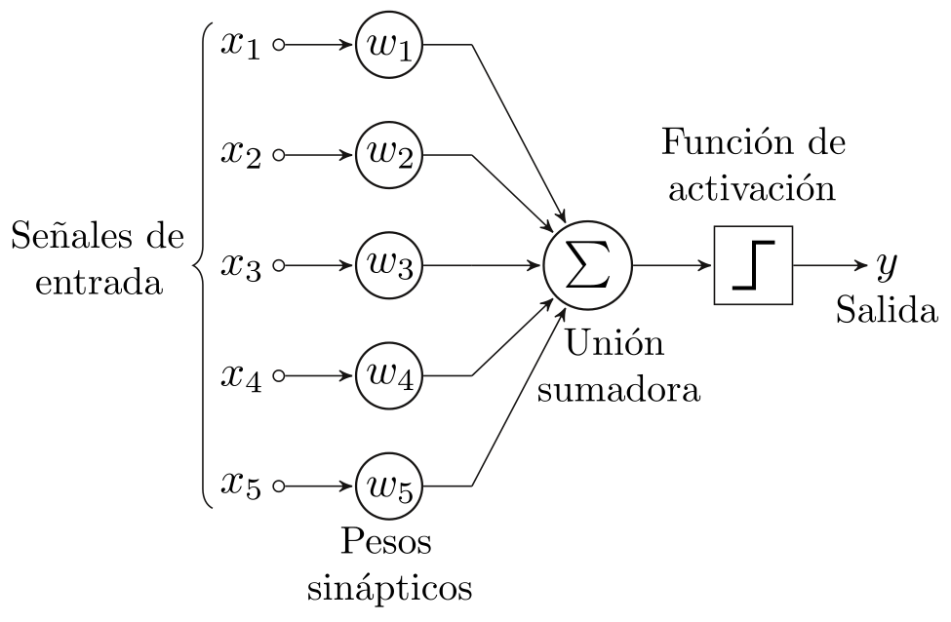
PERCEPTRÓN: McCulloch y Pits (1943)
Notes:
Diseñan una neurona artificial
Las señales de entrada se multiplican por unos pesos sinápticos, se suman y finalmente se les aplica la función de activación umbral, o de escalón.
El objetivo es encontrar unos pesos de manera que, dadas unas observaciones cada una de las cuales tiene asociada una respuesta, la neurona sea capaz de reproducir las respuestas con el mínimo error posible: ajustar los pesos para que las señales de salida se aproximen lo mejor posible a unos objetivos dados
La respuesta era categórica: 0,1.

Slide 29
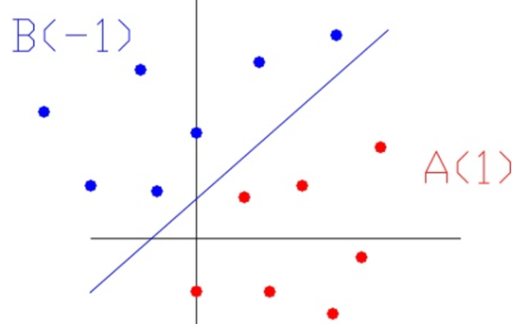
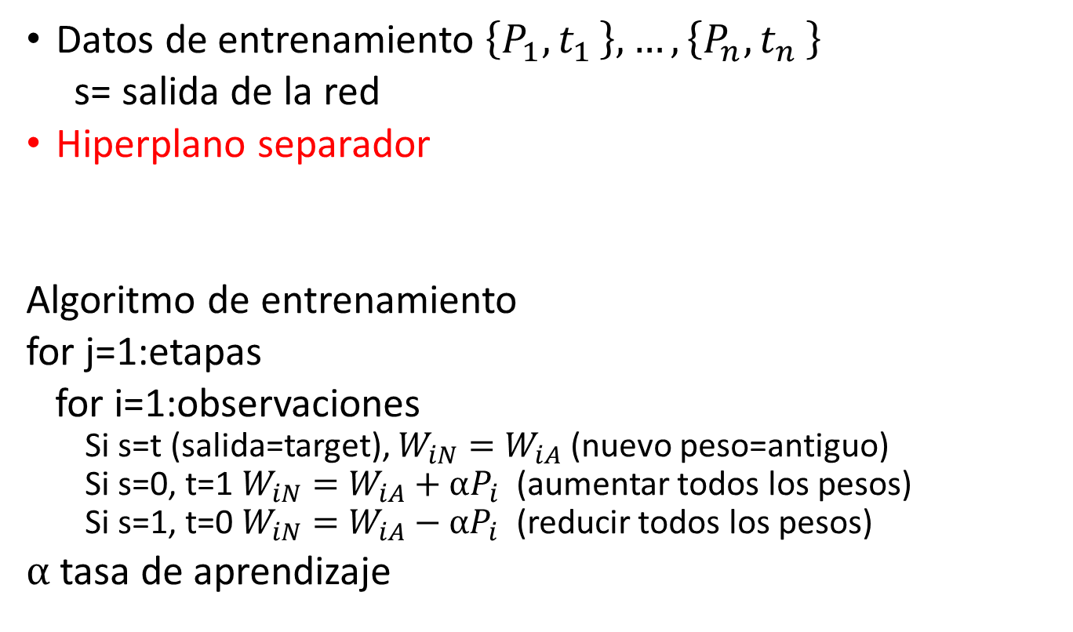
Rosenblatt (1956) Algoritmo De Entrenamiento Del Perceptrón
Datos de entrenamiento $\left\{P_{1}{,t}_{1}\right\},…,\left\{P_{n}{,t}_{n}\right\}$
s= salida de la red
Hiperplano separador
Algoritmo de entrenamiento
for j=1:etapas
for i=1:observaciones
  Si s=t (salida=target), $W_{iN}=W_{iA}$ (nuevo peso=antiguo)
  Si s=0, t=1 $W_{iN}=W_{iA}+αP_{i}$ (aumentar todos los pesos)
  Si s=1, t=0 $W_{iN}=W_{iA}−{αP}_{i}$ (reducir todos los pesos)
$α$tasa de aprendizaje
Notes:
Problema del uso de mínimos cuadrados ordinarios para estimar los pesos no tiene estructura algorítmica

Slide 30
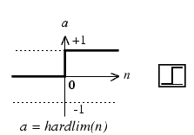
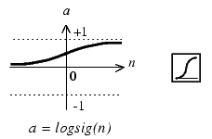
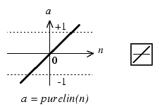
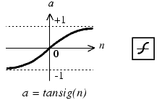
Otras Funciones De Activación Del Perceptrón
Notes:
Activación umbral o de escalón: Y=1,0 si la combinación de variables excede cierto umbral
Para conseguir una respuesta numérica es necesario usa funciones continuas de activación.
Activación sigmoidal: modelo Logit
Activación lineal : regresión multivariante
Con estas funciones de activación es posible que la salida sea un número real

Slide 31
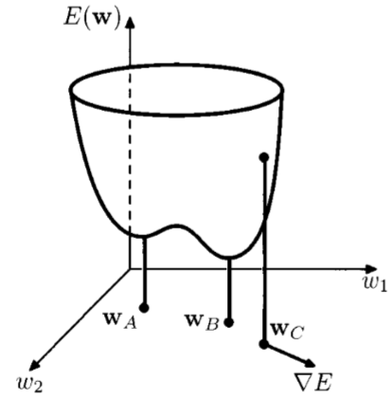
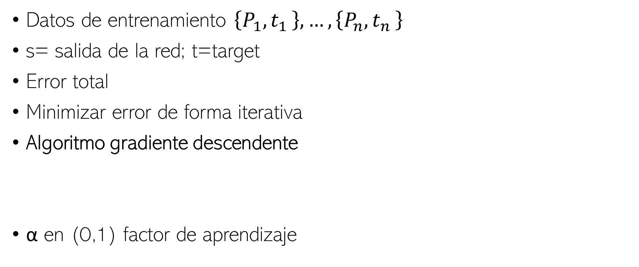
Regla Delta De Widrow-hoff (1960)
Datos de entrenamiento $\left\{P_{1}{,t}_{1}\right\},…,\left\{P_{n}{,t}_{n}\right\}$
s= salida de la red; t=target
Error total
Minimizar error de forma iterativa
Algoritmo gradiente descendente
α en (0,1) factor de aprendizaje
Notes:
En 1960 Widrow y Hoff introducen ADALINE (Adaptive Linear Neuron), con función de transferencia lineal y que será entrenada por la regla delta del gradiente descendente.
Aprendizaje cuando solo hay dos capas: entrada y salida y un único conjunto de pesos
Durante el proceso de aprendizaje se van alterando los pesos con el fin de que las salidas se adecuen a unos objetivos: Aprendizaje supervisado
Nace la regla delta o algoritmo de gradiente descendente: buscar el mínimo moviéndonos en la dirección contraria al gradiente.
Con alfa alto (0.75) el aprendizaje es rápido pero incrementa el riesgo de oscilación
Alfa bajo ralentiza el entrenamiento

Slide 32
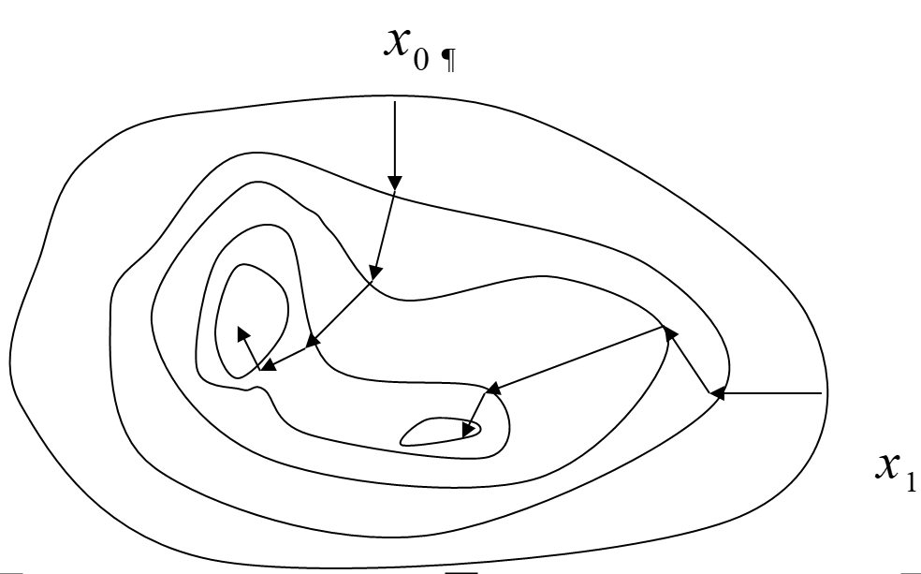
Algoritmo Del Gradiente Descendente
Gradiente perpendicular a las curvas de nivel
Notes:
La función f(w,P) es el error de la red con los pesos w en la observación de entrenamiento P.
La función objetivo a minimizar es la suma de los errores f(w,Pi) de todos los puntos del conjunto de entrenamiento.
La estimación de la tasa de aprendizaje alfak requiere una optimización unidireccional.

Slide 33
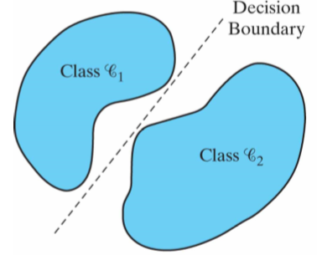
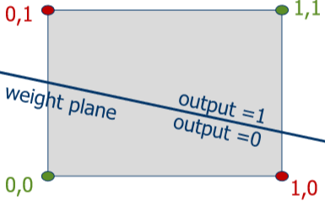
Limitaciones Del Perceptrón Problema Del O Exclusivo
Solo resuelve problemas de clasificación linealmente separables
No separa (0,0), (1,1) de (1,0), (0,1)
Notes:
Neurona : w1*x1+w2*x2+b>0 (w1=1, w2=1, b=w0=-3/2) : x1+x2>3/2
F(x1,x2)= x1+x2-3/2
F(0,0)<3/2
F(1,1)<3/2
F(1,0)<3/2
F(0,1)<3/2
El perceptrón NO separa (0,0), (1,1) de (1,0), (0,1)

Slide 34
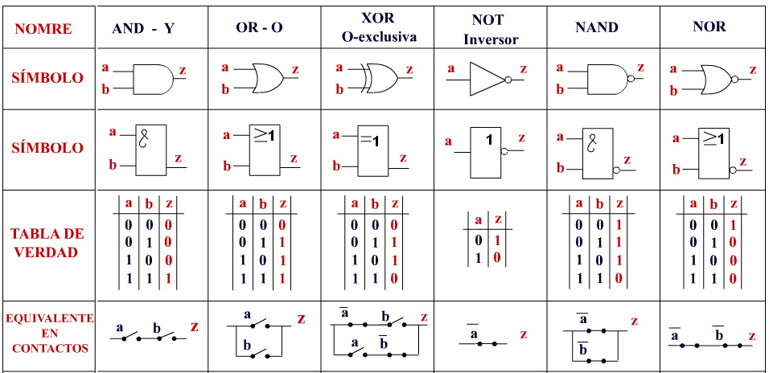
El Perceptrón Solo Resuelve Problemas Linealmente Separables

Slide 35
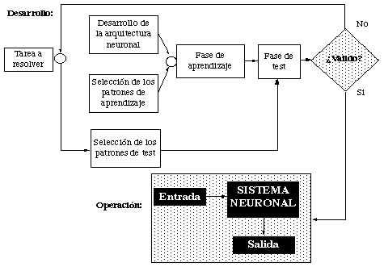
¿Como se trabaja con las redes neuronales ?

Slide 36
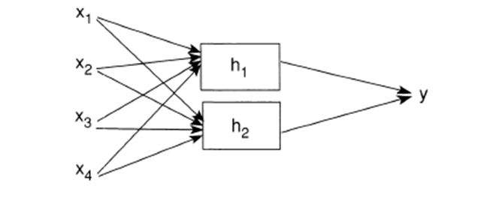
Introducción De Una Capa Oculta
Parámetros del modelo
Notes:
El modelo puede mejorarse introduciendo una capa oculta con más neuronas.
Cuando las señales de la capa de entrada llegan a cada una de las neuronas de la capa oculta, cada una de ellas aplicará su función de activación a la suma ponderada de las señales de entrada.
Las señales emitidas por las neuronas de la capa oculta se suman, ponderadas por otros pesos, y se transmiten a la capa de salida (podría darse que la función de activación no fuese la identidad).
En el ejemplo I es la función de identidad pero, en general, puede tratarse de otro tipo de función de activación.
En el ejemplo hay tres tipos de pesos: los alfa para la neurona h1, los betas para la neurona h2 y los w para la neurona de salida

